Slide 1
用Deep Q-Network解决Lunarlander问题
鲁国栋
2026年1月

Slide 2
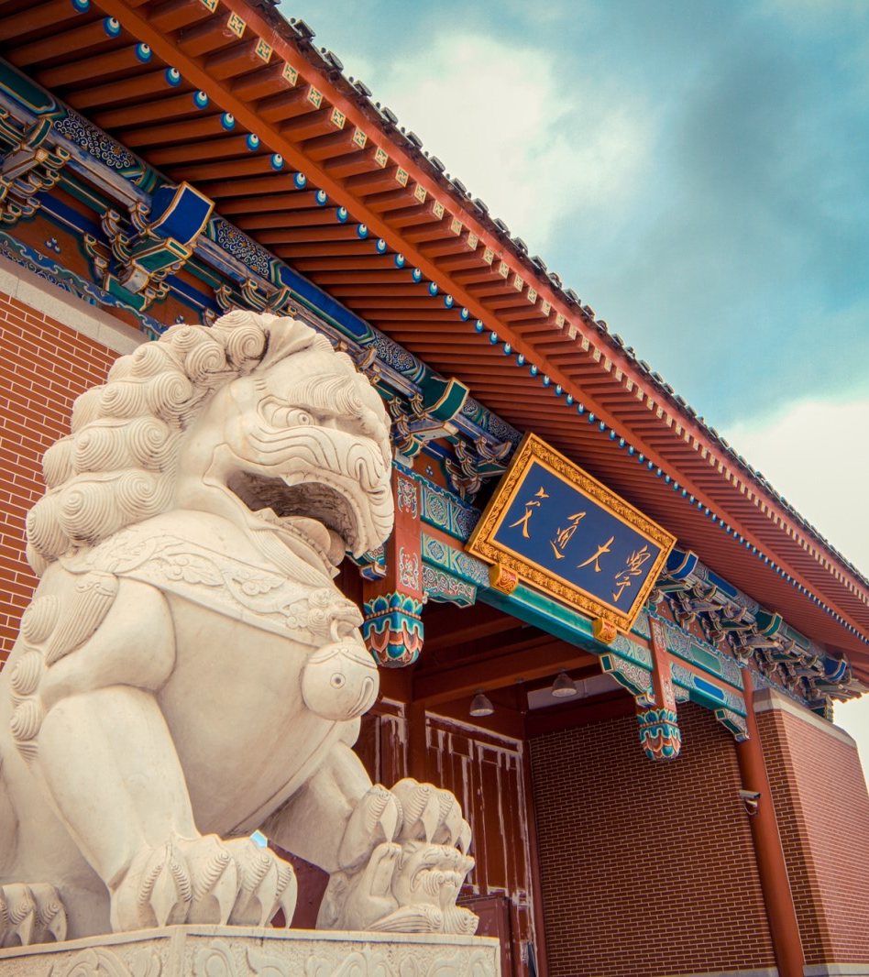
1
Lunarlander问题的数学刻画
2
Q-learning与DQN介绍
3
Q-network的训练细节
4
在Lunarlander环境下的训练结果

Slide 3
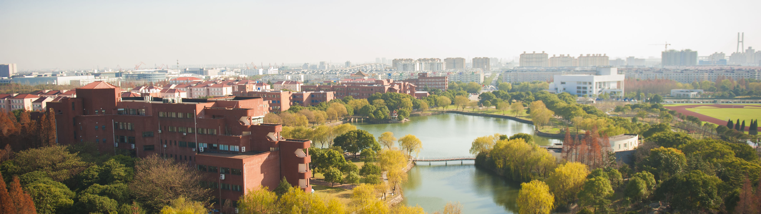
Lunarlander问题的数学刻画
01
Lunarlander v3是Gymnasium环境下的一个子问题。Gymnasium环境由OpenAI搭建，主要用于支持一系列问题的强化学习训练。

Slide 4
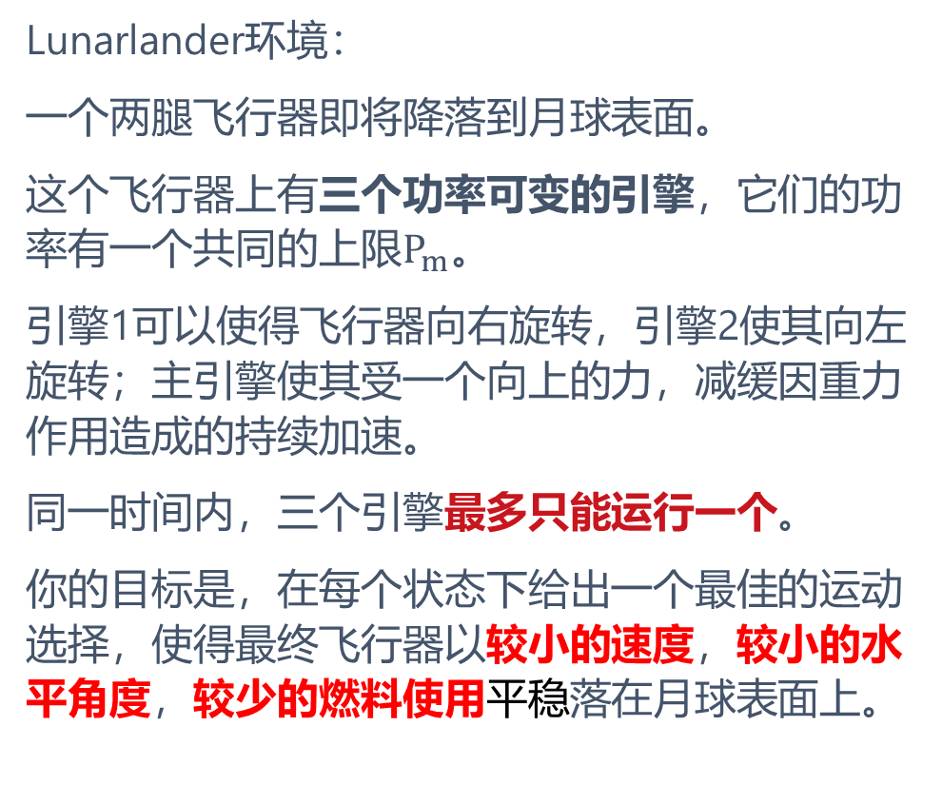
Lunarlander环境简介
Lunarlander环境：
一个两腿飞行器即将降落到月球表面。
这个飞行器上有三个功率可变的引擎，它们的功率有一个共同的上限$P_{m}。$
引擎1可以使得飞行器向右旋转，引擎2使其向左旋转；主引擎使其受一个向上的力，减缓因重力作用造成的持续加速。
同一时间内，三个引擎最多只能运行一个。
你的目标是，在每个状态下给出一个最佳的运动选择，使得最终飞行器以较小的速度，较小的水平角度，较少的燃料使用平稳落在月球表面上。

Slide 5
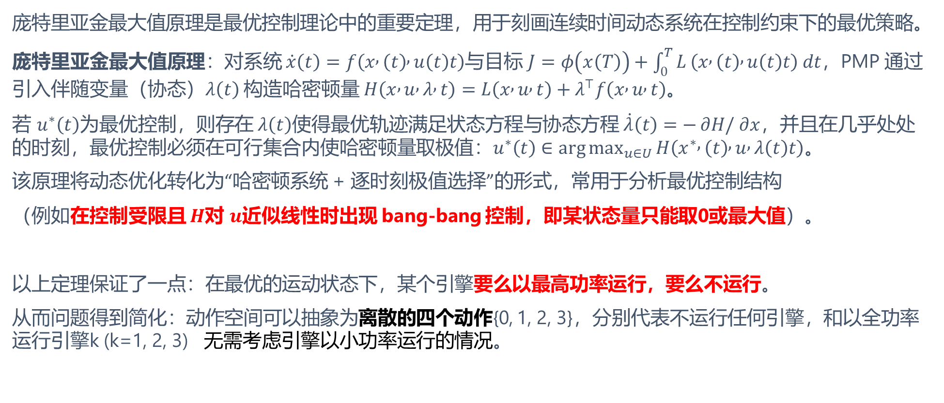
庞特里亚金最大值原理
庞特里亚金最大值原理是最优控制理论中的重要定理，用于刻画连续时间动态系统在控制约束下的最优策略。
庞特里亚金最大值原理：对系统 $\dot{x}\left(t\right)=f\left(x , \left(t\right) , u\left(t\right)t\right)$与目标 $J=φ\left(x\left(T\right)\right)+\int_{0}^{T}{L}\left(x , \left(t\right) , u\left(t\right)t\right) dt$，PMP 通过引入伴随变量（协态）$λ\left(t\right)$ 构造哈密顿量 $H\left(x , u , λ , t\right)=L\left(x , u , t\right)+λ^{⊤}f\left(x , u , t\right)$。
若 $u^{∗}\left(t\right)$为最优控制，则存在 $λ\left(t\right)$使得最优轨迹满足状态方程与协态方程 $\dot{λ}\left(t\right)=−∂H/∂x$，并且在几乎处处的时刻，最优控制必须在可行集合内使哈密顿量取极值：$u^{∗}\left(t\right)∈\arg{\max_{u∈U}}H\left(x^{∗} , \left(t\right) , u , λ\left(t\right)t\right)$。
该原理将动态优化转化为“哈密顿系统 + 逐时刻极值选择”的形式，常用于分析最优控制结构
（例如在控制受限且 $H$对 $u$近似线性时出现 bang-bang 控制，即某状态量只能取0或最大值）。
以上定理保证了一点：在最优的运动状态下，某个引擎要么以最高功率运行，要么不运行。
从而问题得到简化：动作空间可以抽象为离散的四个动作{0, 1, 2, 3}，分别代表不运行任何引擎，和以全功率运行引擎k (k=1, 2, 3) 无需考虑引擎以小功率运行的情况。

Slide 6
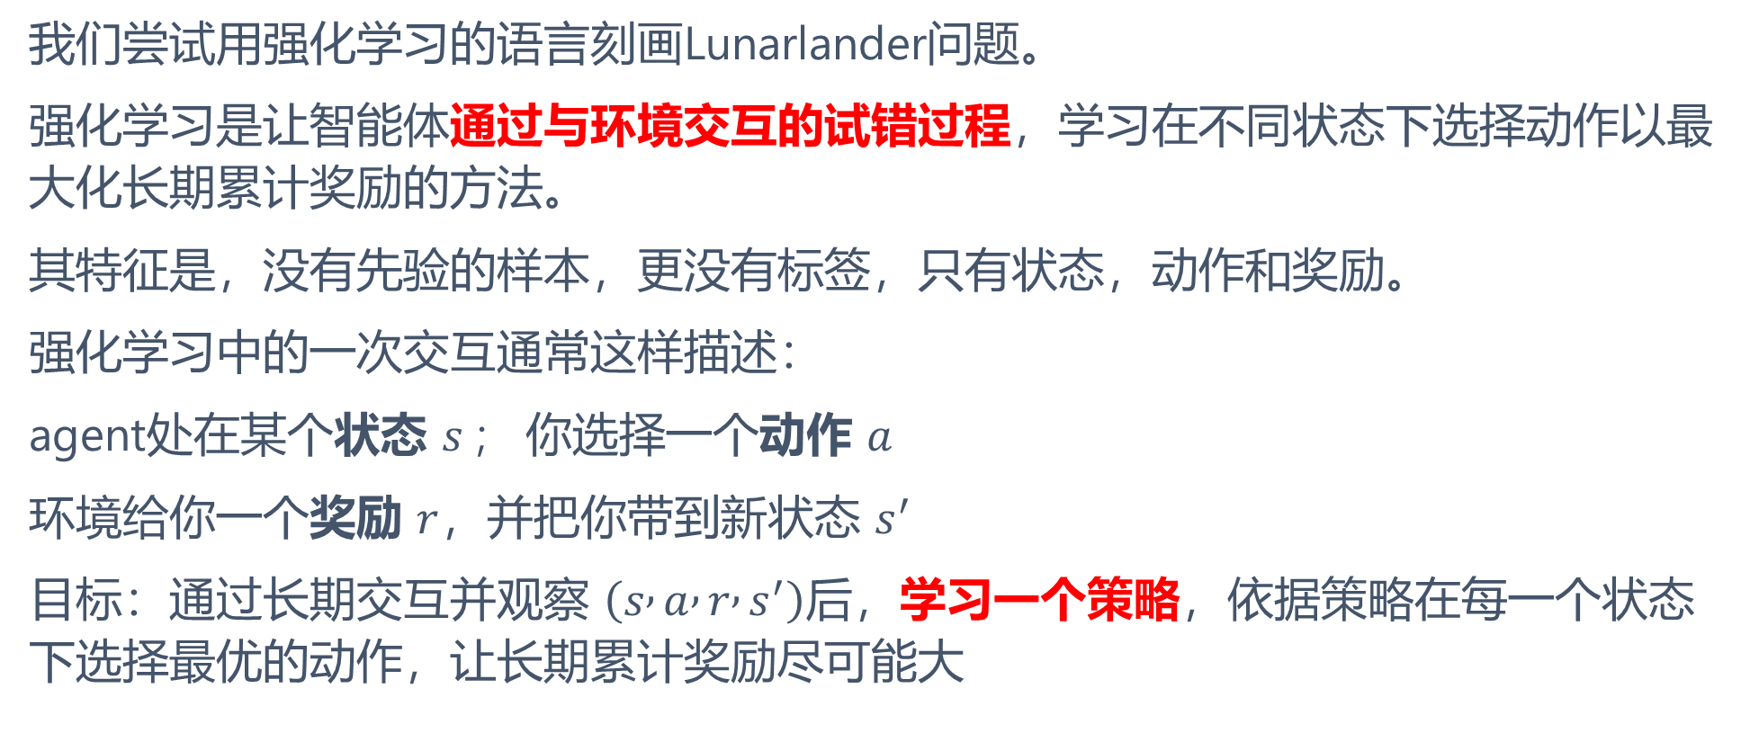
*强化学习简介
我们尝试用强化学习的语言刻画Lunarlander问题。
强化学习是让智能体通过与环境交互的试错过程，学习在不同状态下选择动作以最大化长期累计奖励的方法。
其特征是，没有先验的样本，更没有标签，只有状态，动作和奖励。
强化学习中的一次交互通常这样描述：
agent处在某个状态 $s$ ; 你选择一个动作 $a$
环境给你一个奖励 $r$，并把你带到新状态 $s^{′}$
目标：通过长期交互并观察 $\left(s , a , r , s^{′}\right)$后，学习一个策略，依据策略在每一个状态下选择最优的动作，让长期累计奖励尽可能大

Slide 7
*Lunarlander的完整数学刻画
进一步，我们将整个问题数学化，并给出具体的优化目标：
动作空间：{0, 1, 2, 3}
行为空间：Box(8, float32) 分别表示：飞行器的x,y坐标；x,y方向的分速度; 在水平方向的角度；角速度；左腿是否着陆；右腿是否着陆。(最后两个量由{0, 1}表示)
每一个状态的奖励函数R设计：
1.飞行器和地面距离越近，R越大 2.飞行器的运动速度越小，R越大
3.飞行器的水平角度越大，R越小 4.飞行器每有一条腿接触地面，R增加10
5.侧向两个引擎每启动一帧，R减少0.03 6.主引擎每启动一帧，R减少0.3
最终，如果飞行器安全降落，R增加100；如果飞行器坠毁（无法水平降落），R减少100
如果一个策略能保证某一时刻达到R>=200，则称其为一个解
优化目标：找到一个策略，使得在任何初始状态下，按照该策略总能得到一个解

Slide 8
Q-learning与DQN介绍
02
我们将用强化学习给出一个Lunarlander在任意月球表面的通用策略解。这里先介绍强化学习中的Q-learning与DQN。

Slide 9
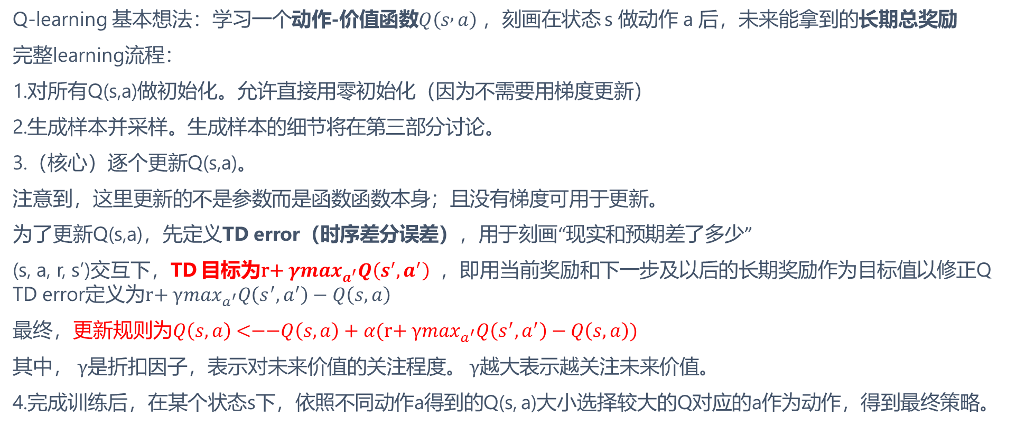
*Q-learning --- 离散状态空间下的强化学习
Q-learning 基本想法：学习一个动作-价值函数$Q\left(s , a\right)$，刻画在状态 s 做动作 a 后，未来能拿到的长期总奖励
完整learning流程：
1.对所有Q(s,a)做初始化。允许直接用零初始化（因为不需要用梯度更新）
2.生成样本并采样。生成样本的细节将在第三部分讨论。
3.（核心）逐个更新Q(s,a)。
注意到，这里更新的不是参数而是函数函数本身；且没有梯度可用于更新。
为了更新Q(s,a)，先定义TD error（时序差分误差），用于刻画“现实和预期差了多少”
(s, a, r, s’)交互下，TD 目标为$\text{r}\text{+ }γ\max_{a^{′}}Q\left(s^{′}, a^{′}\right)$ ，即用当前奖励和下一步及以后的长期奖励作为目标值以修正Q TD error定义为$\text{r}\text{+ }γ\max_{a^{′}}Q\left(s^{′}, a^{′}\right)−Q\left(s,a\right)$
最终，更新规则为$Q\left(s,a\right) \text{<}\text{−−}Q\left(s,a\right)+α(\text{r}\text{+ }γ\max_{a^{′}}Q\left(s^{′}, a^{′}\right)−Q\left(s,a\right))$
其中， $γ是折扣$因子，表示对未来价值的关注程度。 $γ越大$表示越关注未来价值。
4.完成训练后，在某个状态s下，依照不同动作a得到的Q(s, a)大小选择较大的Q对应的a作为动作，得到最终策略。

Slide 10
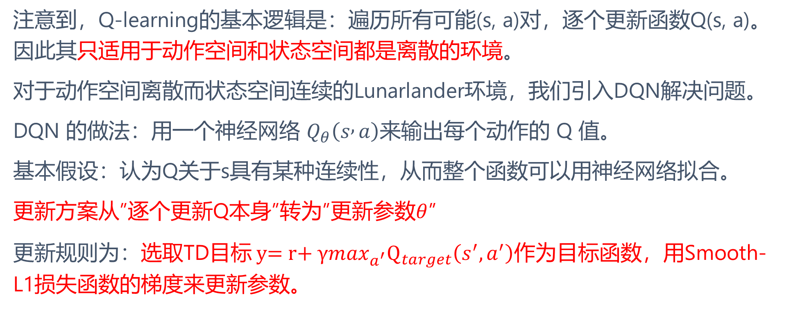
*Deep Q-Network --- 连续状态空间下的强化学习
注意到，Q-learning的基本逻辑是：遍历所有可能(s, a)对，逐个更新函数Q(s, a)。因此其只适用于动作空间和状态空间都是离散的环境。
对于动作空间离散而状态空间连续的Lunarlander环境，我们引入DQN解决问题。
DQN 的做法：用一个神经网络 $Q_{θ}\left(s , a\right)$来输出每个动作的 Q 值。
基本假设：认为Q关于s具有某种连续性，从而整个函数可以用神经网络拟合。
更新方案从”逐个更新Q本身”转为”更新参数$θ$”
更新规则为：选取TD目标$y\text{= }\text{r}\text{+ }γ\max_{a^{′}}Q_{target}\left(s^{′}, a^{′}\right)$作为目标函数，用Smooth-L1损失函数的梯度来更新参数。

Slide 11
Q-network的训练细节
03
本节我们介绍Q-network的完整训练流程，以及在Lunarlander环境下训练的细节。

Slide 12
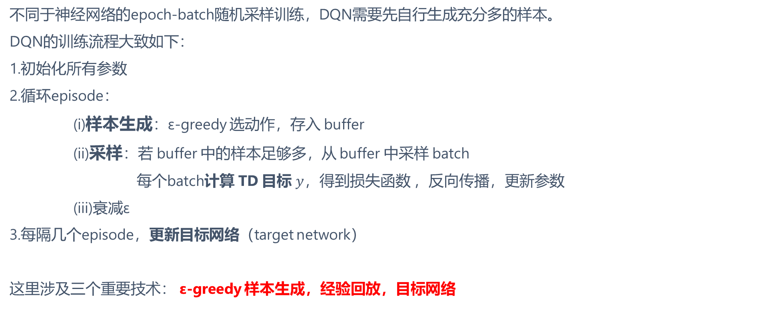
*逐Episode训练流程
不同于神经网络的epoch-batch随机采样训练，DQN需要先自行生成充分多的样本。
DQN的训练流程大致如下：
1.初始化所有参数
2.循环episode：
(i)样本生成：ε-greedy 选动作，存入 buffer
(ii)采样：若 buffer 中的样本足够多，从 buffer 中采样 batch
每个batch计算 TD 目标 $y$，得到损失函数 ，反向传播，更新参数
(iii)衰减ε
3.每隔几个episode，更新目标网络（target network）
这里涉及三个重要技术： ε-greedy 样本生成，经验回放，目标网络

Slide 13
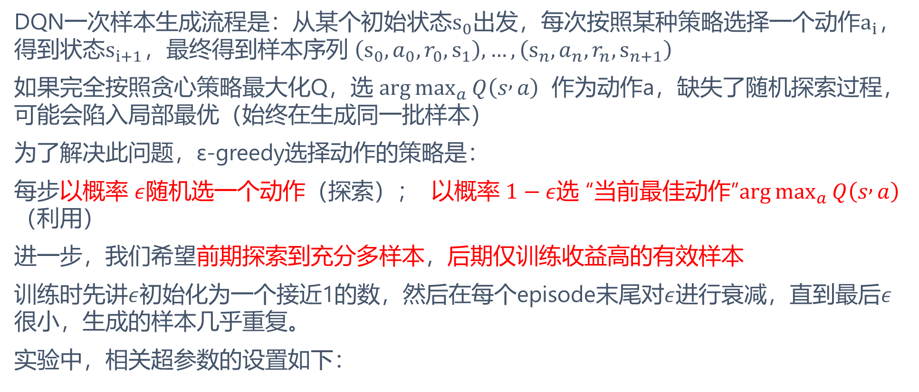
*ε-greedy样本生成
DQN一次样本生成流程是：从某个初始状态$s_{0}出发$，每次按照某种策略选择一个动作$a_{i}$，得到状态$s_{i+1}$，最终得到样本序列 $\left(s_{0},a_{0},r_{0},s_{1}\right), …,\left(s_{n},a_{n},r_{n},s_{n+1}\right)$
如果完全按照贪心策略最大化Q，选 $\arg{\max_{a}}Q\left(s , a\right)$ 作为动作a，缺失了随机探索过程，可能会陷入局部最优（始终在生成同一批样本）
为了解决此问题，ε-greedy选择动作的策略是：
每步以概率 $ε$随机选一个动作（探索）； 以概率 $1−ε$选 “当前最佳动作”$\arg{\max_{a}}Q\left(s , a\right)$（利用）
进一步，我们希望前期探索到充分多样本，后期仅训练收益高的有效样本
训练时先讲$ε$初始化为一个接近1的数，然后在每个episode末尾对$ε$进行衰减，直到最后$ε$很小，生成的样本几乎重复。
实验中，相关超参数的设置如下：

Slide 14
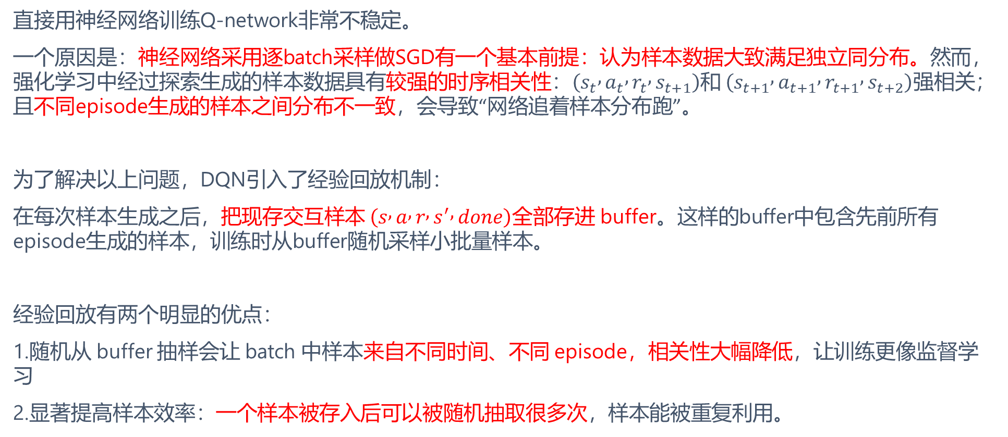
*提升稳定性：经验回放
直接用神经网络训练Q-network非常不稳定。
一个原因是：神经网络采用逐batch采样做SGD有一个基本前提：认为样本数据大致满足独立同分布。然而，强化学习中经过探索生成的样本数据具有较强的时序相关性$：\left(s_{t} , a_{t} , r_{t} , s_{t+1}\right)$和 $\left(s_{t+1} , a_{t+1} , r_{t+1} , s_{t+2}\right)$强相关；且不同episode生成的样本之间分布不一致，会导致“网络追着样本分布跑”。
为了解决以上问题，DQN引入了经验回放机制：
在每次样本生成之后，把现存交互样本 $\left(s , a , r , s^{′} , done\right)$全部存进 buffer。这样的buffer中包含先前所有episode生成的样本，训练时从buffer随机采样小批量样本。
经验回放有两个明显的优点：
1.随机从 buffer 抽样会让 batch 中样本来自不同时间、不同 episode，相关性大幅降低，让训练更像监督学习
2.显著提高样本效率：一个样本被存入后可以被随机抽取很多次，样本能被重复利用。

Slide 15
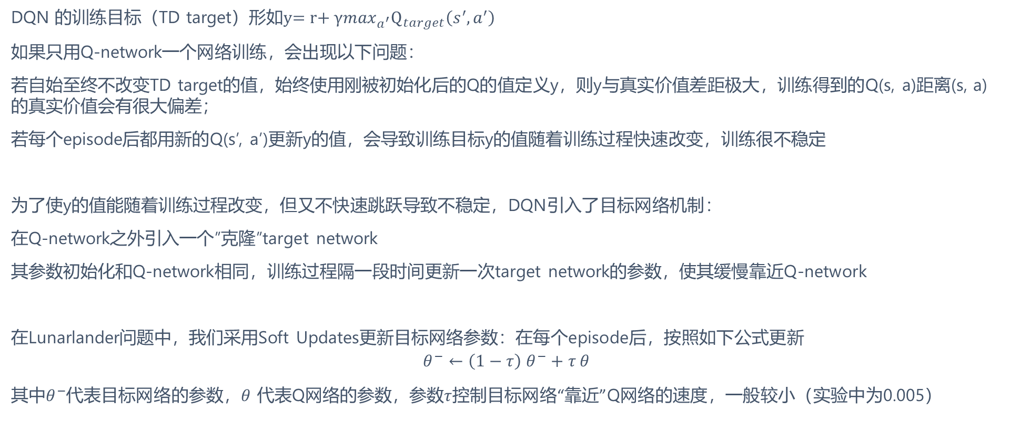
*提升稳定性：目标网络
DQN 的训练目标（TD target）形如$y\text{= }\text{r}\text{+ }γ\max_{a^{′}}Q_{target}\left(s^{′}, a^{′}\right)$
如果只用Q-network一个网络训练，会出现以下问题：
若自始至终不改变TD target的值，始终使用刚被初始化后的Q的值定义y，则y与真实价值差距极大，训练得到的Q(s, a)距离(s, a)的真实价值会有很大偏差；
若每个episode后都用新的Q(s’, a’)更新y的值，会导致训练目标y的值随着训练过程快速改变，训练很不稳定
为了使y的值能随着训练过程改变，但又不快速跳跃导致不稳定，DQN引入了目标网络机制：
在Q-network之外引入一个”克隆”target network
其参数初始化和Q-network相同，训练过程隔一段时间更新一次target network的参数，使其缓慢靠近Q-network
在Lunarlander问题中，我们采用Soft Updates更新目标网络参数：在每个episode后，按照如下公式更新
$$θ^{−}←\left(1−τ\right) θ^{−}+τ θ$$
其中$θ^{−}代表目标网络$的参数，$θ$ 代表Q网络的参数，参数$τ$控制目标网络“靠近”Q网络的速度，一般较小（实验中为0.005）

Slide 16
实验设置与实验结果
04
本节展示了Lunarlander环境下实验的超参数设置，以及最终训练结果

Slide 17
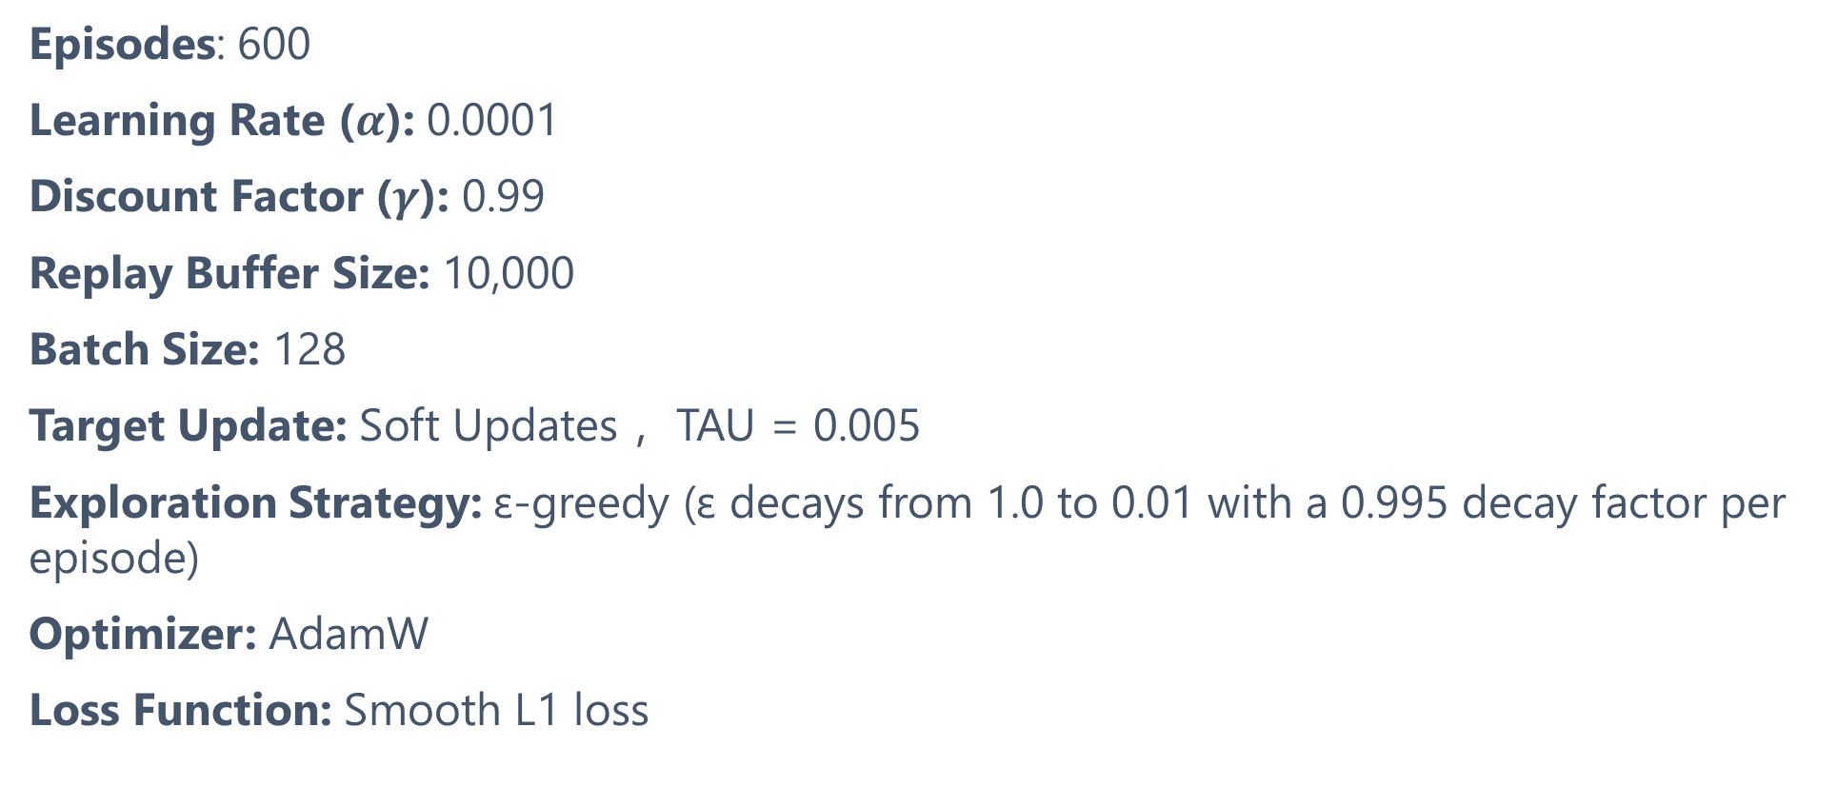
实验超参数设置
Episodes: 600
Learning Rate ($α$): 0.0001
Discount Factor ($γ$): 0.99
Replay Buffer Size: 10,000
Batch Size: 128
Target Update: Soft Updates ，TAU = 0.005
Exploration Strategy: ε-greedy (ε decays from 1.0 to 0.01 with a 0.995 decay factor per episode)
Optimizer: AdamW
Loss Function: Smooth L1 loss

Slide 18
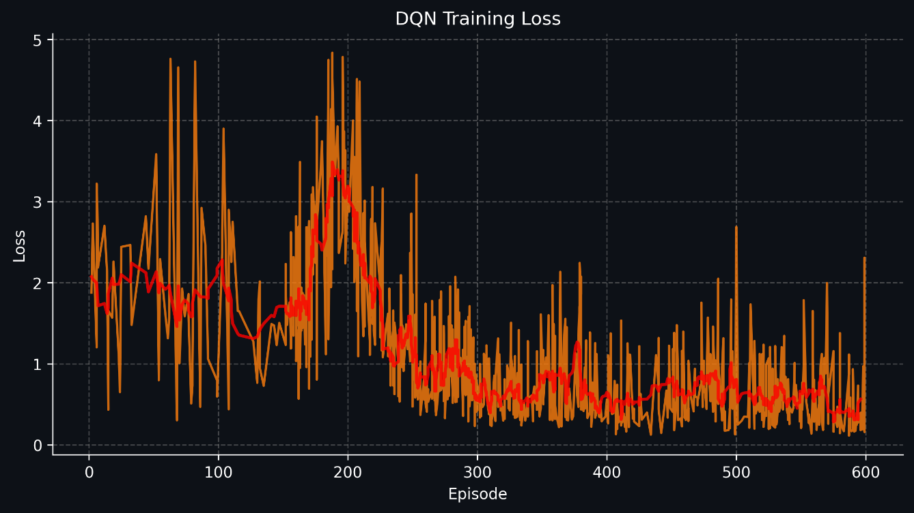
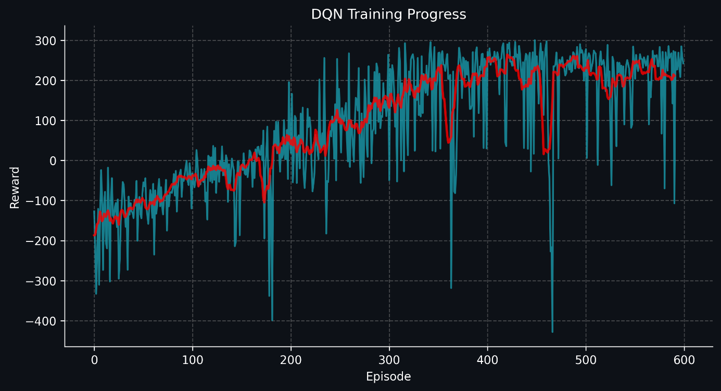
训练结果与结论
左右图分别为训练过程中的Loss变化和Reward变化
可以看出在600个episode附近，Reward维持在200以上，达到了Lunarlander问题的要求，从而这样学习到的的策略是一个解。

Slide 19
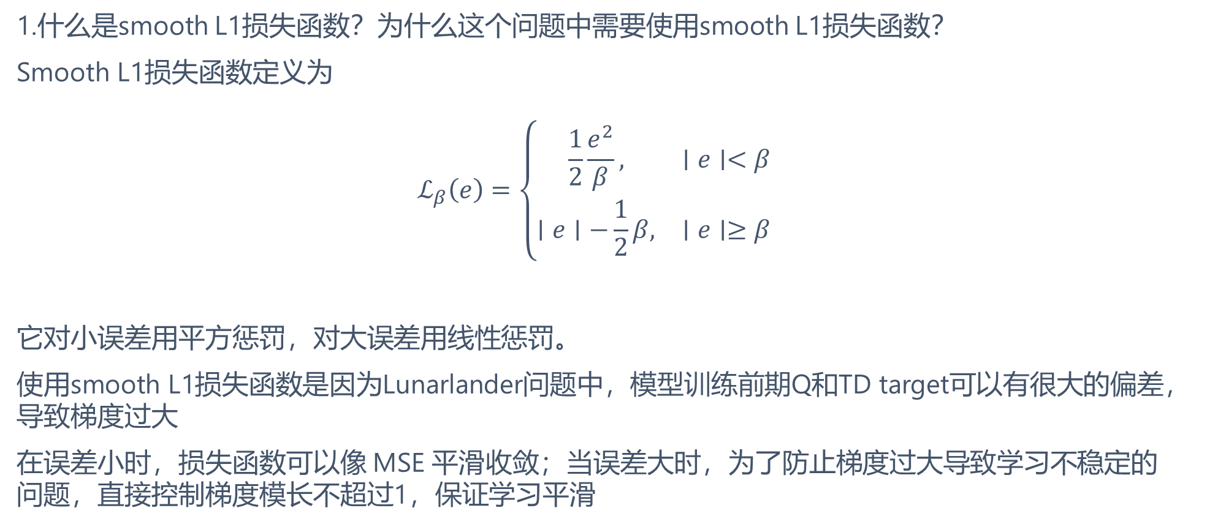
*拓展研究
1.什么是smooth L1损失函数？为什么这个问题中需要使用smooth L1损失函数？
Smooth L1损失函数定义为
$$ℒ_{β}\left(e\right)=\left\{\begin{matrix}\frac{1}{2}\frac{e^{2}}{β}, & ∣e∣<β \\ ∣e∣−\frac{1}{2}β, & ∣e∣≥β\end{matrix}\right.$$
它对小误差用平方惩罚，对大误差用线性惩罚。
使用smooth L1损失函数是因为Lunarlander问题中，模型训练前期Q和TD target可以有很大的偏差，导致梯度过大
在误差小时，损失函数可以像 MSE 平滑收敛；当误差大时，为了防止梯度过大导致学习不稳定的问题，直接控制梯度模长不超过1，保证学习平滑

Slide 20
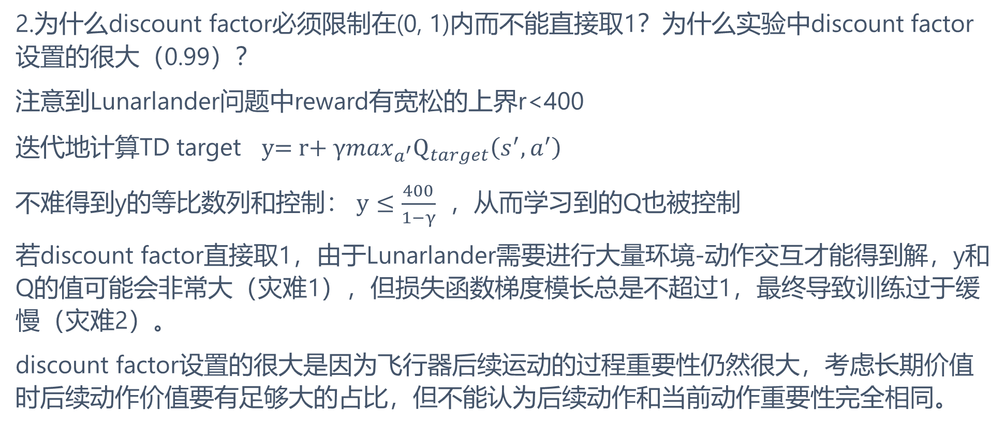
*拓展研究
2.为什么discount factor必须限制在(0, 1)内而不能直接取1？为什么实验中discount factor设置的很大（0.99）？
注意到Lunarlander问题中reward有宽松的上界r<400
迭代地计算TD target $y\text{= }\text{r}\text{+ }γ\max_{a^{′}}Q_{target}\left(s^{′}, a^{′}\right)$
不难得到y的等比数列和控制： $y≤\frac{400}{1−γ}$ ，从而学习到的Q也被控制
若discount factor直接取1，由于Lunarlander需要进行大量环境-动作交互才能得到解，y和Q的值可能会非常大（灾难1），但损失函数梯度模长总是不超过1，最终导致训练过于缓慢（灾难2）。
discount factor设置的很大是因为飞行器后续运动的过程重要性仍然很大，考虑长期价值时后续动作价值要有足够大的占比，但不能认为后续动作和当前动作重要性完全相同。

Slide 21
谢谢大家

